Slide 1
EL MUNDO BAJO EL IMPERIALISMO

Slide 2
PROPÓSITO DE APRENDIZAJE
Analiza el impacto de los procesos históricos, sociales, económicos, políticos, culturales, en hechos posteriores o en la actualidad a través de una ficha de análisis.

Slide 3
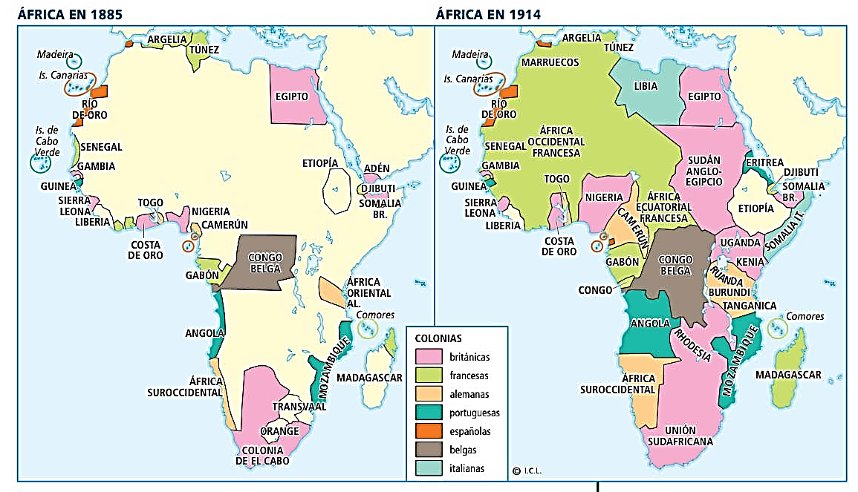
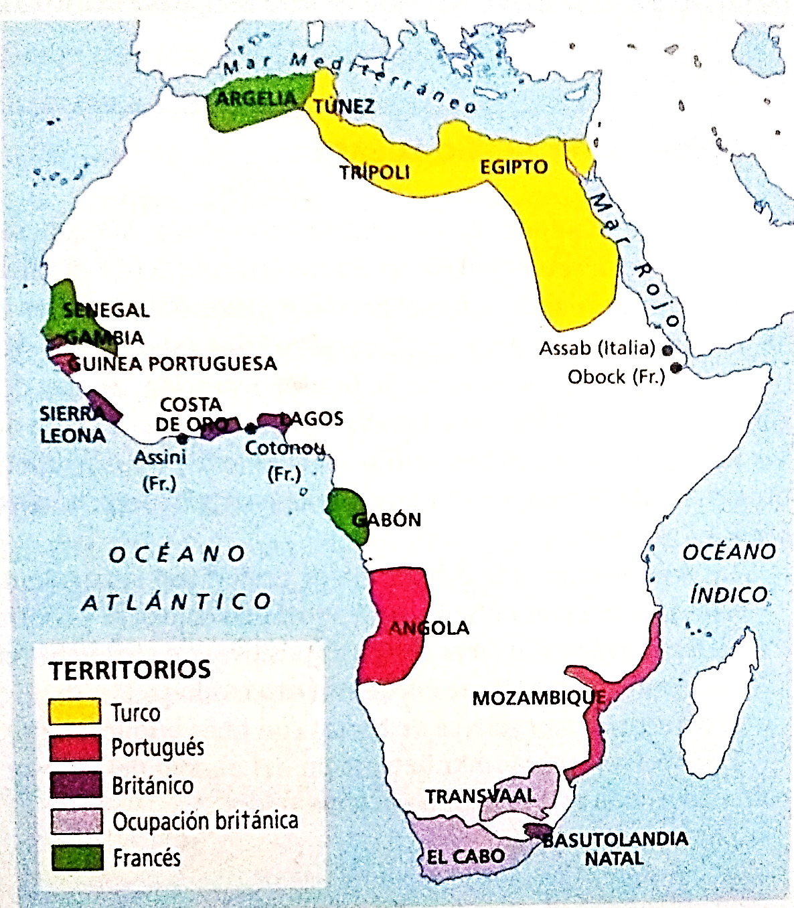
INICIO:
Marcos.O.(2015).Imperios coloniales: siglos XIX y XX. Recuperado de https://tinyurl.com/ybsekwwn

Slide 4
PREGUNTAS:
¿Qué cambios ocurrieron en la distribución territorial de África entre 1870 y 1914?
¿Cuáles fueron los principales acuerdos de la conferencia de Berlín?

Slide 5
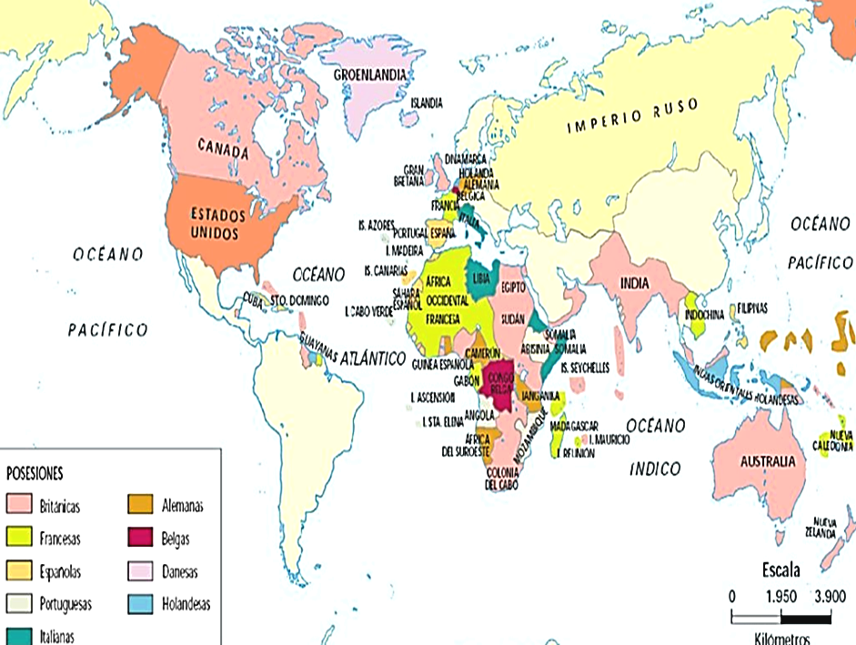

Slide 6
1. CAUSAS DE LA EXPANSIÓN IMPERIALISTA
ECONÓMICOS
Las potencias pretendían conseguir, nuevas fuentes de materias primas así como también nuevos mercados o destinos de sus productos.
POLÍTICOS
Las potencias con afanes estratégicos, requerían mantener un nivel competitivo frente a otros.
IDEOLÓGICOS
El sentimiento de superioridad y el ideal de civilizar a los pueblos “atrasados”. De otro lado, las misiones evangelizadoras.

Slide 7
RELIGIÓN E IMPERIALISMO
ANALIZAMOS
Junto con el avance de las potencias coloniales, los misioneros llegaron a diferentes partes del mundo para evangelizar a las poblaciones nativas. Usualmente, se dedicaban a labores caritativas, educativas y sanitarias, que atenuaron en cierto modo la crudeza del sistema imperialista. Algunos de ellos, como el escocés David Livingston, quien desde 1850 viajó por el África central y meridional, fueron además notables exploradores. Su lema de la triple C (cristianismo, comercio y civilización) fue el modelo de colonización por excelencia. El siguiente fragmento de un escrito suyo muestra las características del pensamiento de muchos misioneros cristianos de la época:
Nosotros venimos a ellos en tanto que miembros de una raza superior y servidores de un gobierno que desea elevar las partes más degradadas de la familia humana. Somos miembros de una religion santa y dulce, y podemos por medio de una conducta consecuente y unos esfuerzos sabios y pacientes convertirnos en los precursores de la paz para una raza todavía trastornada y aplastada.
Fuente: Mejía, C. (2017). Religión. Lima: Editorial Santillana
1. ¿Creen que la conversión al cristianismo aseguraba que las culturas autóctonas fueran vistas como iguales? ¿Por qué?

Slide 8
LA SEGREGACIÓN RACIAL
Ya en febrero de este año hemos manifestado que los obreros blancos, fuesen sus orígenes, británico o afrikáner y sus filiaciones políticas compartían el mismo temor por la competencia potencial que representaban los trabajadores negros. Por ello, se adhirieron a los principios del color bar (barrera de color) y del job reservatioins (sistema de “empleos reservados” a los trabajadores blancos).
Fue entre el final de la guerra de los bóers (1899-1902) y la victoria electoral de los nacionalistas en 1948, cuando se establecieron los fundamentos jurídicos y prácticos del apartheid…Muy importante también la Nativa Land Act (Ley de tierras Nativas) (1913), que consagró y agravó las expropiaciones de tierras de las que los africanos habían sido víctimas al crear “reservas indígenas” limitadas al 7,5% del territorio (para el 78% de la población), mientras que las zonas “blancas” cubrían el 92,5% en 1923 se les asignó zonas donde habitar, las township, apartadas de los barrios europeos.
¿En qué consistió el apartheid? ¿Cómo se implementó?
¿Qué factores originaron el sistema del apartheid en Sudáfrica?

Slide 9
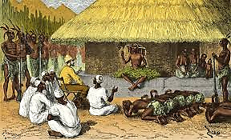
2. EXPANSIÓN COLONIAL EN ÁFRICA
ÁFRICA ANTES DEL IMPERIALISMO
DE LA EXPLORACIÓN A LA OCUPACIÓN EUROPEA
1
2
Arnalte.A.(2000).El despojo de África.Recuperado de https://is.gd/whBUqv

Slide 10
3. EL REPARTO DE ÁFRICA
Algunas características de las etapas del reparto de África son:
Ocupación inicial: desde la costa se penetra al interior.
Ocupación lenta: al principio no se buscaban colonias sino factorías.
Penetración por los ríos: al ocupar el valle, se asume que se tiene derecho a la cuenca entera.
Zonas estratégicas: Egipto y el Nilo fueron elementos claves para la ocupación de África.

Slide 11
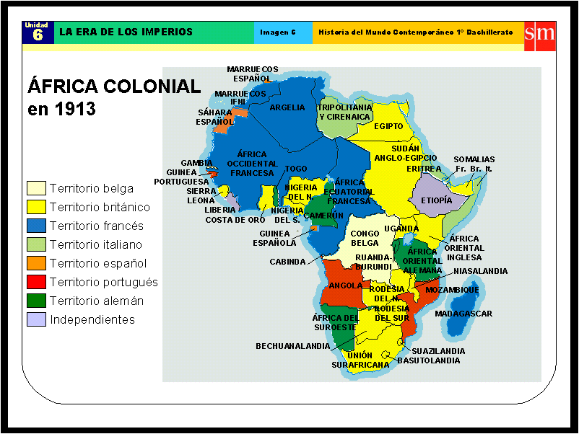
4. LA CONFERENCIA DE BERLÍN
Con respecto al reparto del territorio restante se acordó lo siguiente:
La libre navegación por los ríos Níger y Congo.
La libertad de comercio en el África Central.
Marcos.O.(2015).Imperios coloniales: siglos XIX y XX. Recuperado de https://is.gd/n2KOdd

Slide 12
Marcos.O.(2015).Imperios coloniales: siglos XIX y XX. Recuperado de https://tinyurl.com/ybsekwwn

Slide 13
EXPANSIÓN COLONIAL
EN ASIA
Historia General.(2020).El imperialismo y colonialismo en Asia.Recuperado de https://is.gd/oMf03w

Slide 14
2. EXPANSIÓN COLONIAL EN ASIA
EL CASO BRITÁNICO | Los ingleses aplicaron dos sistemas de colonización en India: Colonia de explotación:controlada directamente por el gobierno británico, como Calcuta, Madrás y Bombay. Estados feudales: regidos por soberanos indios; contaban con un consejero británico.
LA EXPANSIÓN FRANCESA | Durante el siglo XIX e inicios del XX, Francia se convirtió en el segundo imperio de la época.
EL IMPERIALISMO JAPONÉS | En 1889, promulgó una Constitución que convirtió a Japón en monarquía constitucional.
LA CHINA IMPERIAL | China alcanzó su esplendor en el siglo XVIII con el emperador Qianlong, quien la consideraba el único país civilizado del mundo y veía a los británicos como inferiores.

Slide 15
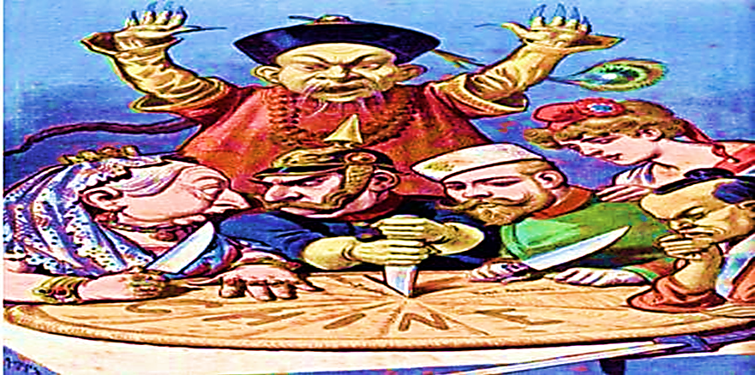
3.LA DECADENCIA DE CHINA
¿Qué personajes identificas en la caricatura?
¿Cuál es la actitud del personaje que se encuentra con los brazos levantados?
¿Cuál consideras que es el mensaje que busca transmitir la caricatura?

Slide 16
4. CONSECUENCIAS DEL IMPERIALISMO
para
PUEBLOS COLONIZADOS
PUEBLOS COLONIZADORES
En el orden político, la colonización introdujo elementos de la civilización europea:las bases de una administración moderna y un modelo de organización política.
En el orden económico se impuso una economía basada en la agricultura de plantación y en la explotación de minas.
En el orden cultural, la expansión colonial extendió la cultura occidental por todos los continentes.
En el orden económico, la expansión imperialista permitió a las potencias continuar su crecimiento.
Los intereses coloniales jugaron un papel cada vez mayor en las relaciones entre las grandes potencias,creando enfrentamientos que contribuyeron al estallido de la Primera Guerra Mundial en 1914.
En el orden social, la colonización provocó la ruptura de la sociedad tradicional.

Slide 17
METACOGNICIÓN
¿Qué conclusiones puedes extraer a partir de tema que se ha abordado?
¿Podemos aplicar lo aprendido a nuestra vida? ¿Cómo?
¿Cómo lograste aprender?

